Slide 1
PS练习实例 打造热气腾腾的咖啡海报
阜阳科技工程学校
王丽

Slide 2
创设情境 提出任务
提问：
上节课我们学习制作了一款公益海报，我们都是从哪些方面进行制作的？
我们今天的任务就是使用PS制作一款热气腾腾的咖啡海报。

Slide 3
打造热气腾腾的咖啡海报
合作交流 展示案例

Slide 4
打造热气腾腾的咖啡海报
制作流程
调整位置，利用蒙版调出效果
背景：咖啡豆： （ ）
热气：（ ）
输入文字、栅格化、动感模糊、波浪
图像： （杯子）：( )
咖啡杯
（倒影）：( )
文字： Coffee life:( )
复制图层，擦除部分
新建图层，调整不透明度
添加投影

Slide 5
打造热气腾腾的咖啡海报
整个制作流程

Slide 6
打造热气腾腾的咖啡海报

Slide 7
打造热气腾腾的咖啡海报

Slide 8
打造热气腾腾的咖啡海报

Slide 9
打造热气腾腾的咖啡海报

Slide 10
打造热气腾腾的咖啡海报

Slide 11
打造热气腾腾的咖啡海报

Slide 12
打造热气腾腾的咖啡海报

Slide 13
打造热气腾腾的咖啡海报

Slide 14
打造热气腾腾的咖啡海报

Slide 15
打造热气腾腾的咖啡海报

Slide 16
打造热气腾腾的咖啡海报

Slide 17
打造热气腾腾的咖啡海报

Slide 18
打造热气腾腾的咖啡海报

Slide 19
分组完成任务
各组分配好每个学生的任务，并进行任务的整合。

Slide 20
展示作品 交流经验
每组派出一名学生展示本组的作品，其他同学对作品进行评价。

Slide 21
张扬个性 能力提升
提出问题：
同样的咖啡海报素材，你会如何去设计

Slide 22
课堂小结 指导激励
对于学生在操作中出现的问题，进行纠正，并对知识点进行经验性的总结。

Slide 23
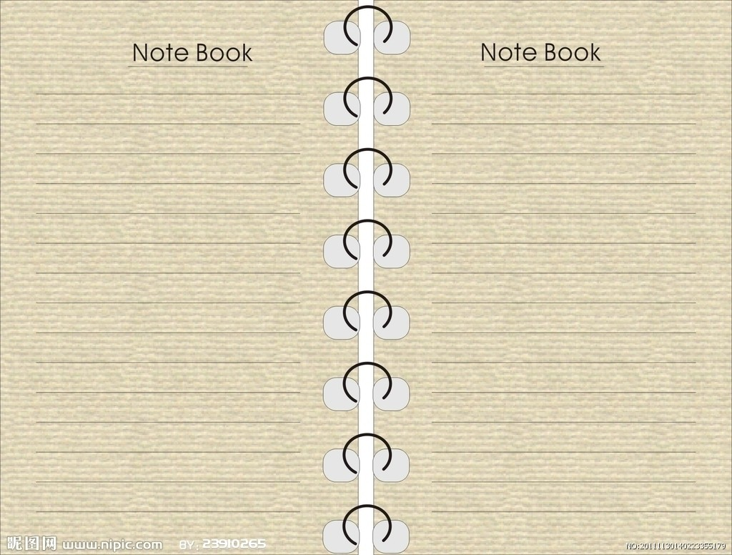
布置作业
教学反思
根据我们刚才提出的设计方案，做出自己的咖啡海报，我们将评选出最佳创意奖。
1、优点
2、亮点
3、不足

